Slide 1
ПИШИ ПРАВИЛЬНО
УМК «ПЕРСПЕКТИВНАЯ НАЧАЛЬНАЯ ШКОЛА»

Slide 2
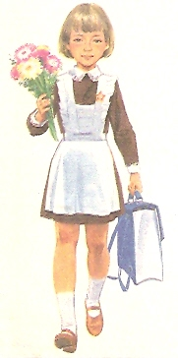

УЧЕНИК
УЧЕНИЦА
Тот, кто учится в школе.
Получает учЕние.
Становится учЁным.

Slide 3

МЕДВЕДЬ
Дикое животное, которое любит лакомится МЁДОМ.
мЕдведь – мЁдом ведает
мЕдведь – мЁдо ед

Slide 4

БЕРЁЗА
Лиственное дерево с белым стволом.
БЕЛАЯ БЕРЁЗА

Slide 5

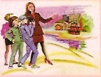
РЕБЯТА
ГРУППА
РЕБЯТА – ГРУППА ДЕТЕЙ.
Д
Р Е БЯТА
Т
И

Slide 6
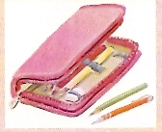
ПЕНАЛ
ПЕНАЛ – СПЕЦИАЛЬНАЯ КОРОБОЧКА ИЗ ДЕРЕВА ДЛЯ ХРАНЕНИЯ РУЧЕК И КАРАНДАШЕЙ.
ПЕНАЛ ИЗ ДЕРЕВА

Slide 7

ТЕТРАДЬ
От греческого «ТЕТРО» – сложенный вчЕтверо лист бумаги.

Slide 8
ИНЕЙ
Тонкий снЕжный слой, образующийся благодаря испарениям на охлаждающейся поверхности в холодные ночи.
Б
ИНЕЙ
Л
Ы
Й

Slide 9
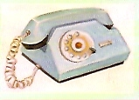
ТЕЛЕФОН
Устройство для передачи речи на расстояние.
ТЕЛЕ – далеко
ФОН – звук
ТЕЛЕФОН – далёкий звук

Slide 10
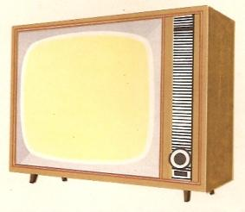
ТЕЛЕВИЗОР
Устройство для приёма телевизионных передач.
Образовано сложением двух основ:
ТЕЛЕ – далеко
ВИЗОР – (зОркий) наблюдатель, зритель
ТЕЛЕВИЗОР – далеко смотреть

Slide 11
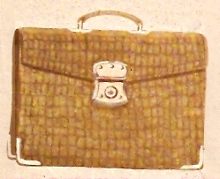
ПОРТФЕЛЬ
Заимствовано из французского языка, в котором образовалось из двух слов:
ПОРТЕР – носить
ФЕЛЕ – бумаги, документы

Slide 12
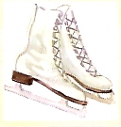
КОНЬКИ
Узкие стальные полозья, которые прикрепляют к обуви для катания на льду.
Раньше полозья были деревянные с украшением, в виде головы КОНЯ.
КОНЬКИ

Slide 13
КОРМУШКА
В КОРМУШКУ КЛАДУТ
КОРМ

Slide 14

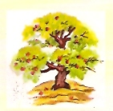
ЯБЛОКО
Плод ЯБЛОНИ

Slide 15
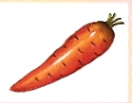
МОРКОВЬ
Огородное растение, которое даёт организму
МНОГО ПОЛЬЗЫ

Slide 16

ЛОПАТА
ЛОПАТА имеет широкий плоский отточенный конец –
ЛОПАСТЬ

Slide 17
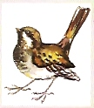
ВОРОБЕЙ
В Р
ВОРОБЕЙ
Р Б
К
И
Й

Slide 18
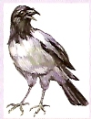
СОРОКА
В слове
СОРОКА
спрятались
СОРОК букв «А»

Slide 19
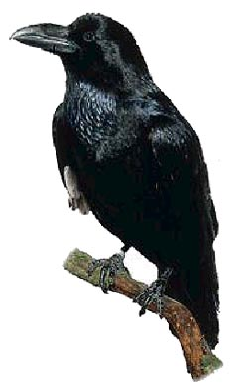
ВОРОНА
ОНА –
ВОРОНА
ОН –
ВОРОН

Slide 20
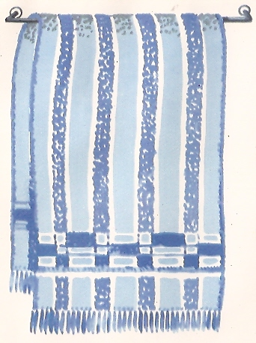
ПОЛОТЕНЦЕ
ВОЗЬМУ
ПОЛОТЕНЦЕ
И ВЫТРУ
ЛИЦО

Slide 21
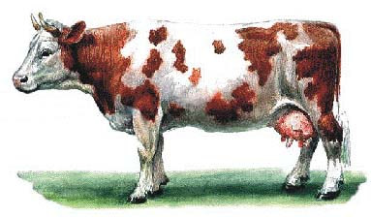
КОРОВА
КОРОВА
С
ТОЛСТЫМИ
БОКАМИ

Slide 22

МОЛОКО
М
О
Л М
м о л о ко
Ч Л
Н О
И Д
К

Slide 23

ПОСУДА
П
ПОСУДА
В
А
Р

Slide 24
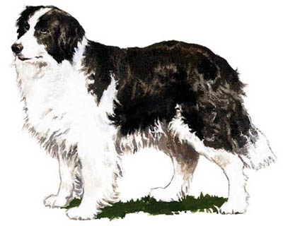
СОБАКА
СОБАКА
ГРЫЗЁТ
КОСТЬ

Slide 25

ДЕВОЧКА
ДЕВОЧКА
заплела
КОСЫ

Slide 26

МОРОЗ
Х
МОРОЗ
Л
О
Д

Slide 27
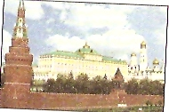
СТОЛИЦА
РОССИИ
МОСКВА
СТОЛИЦА – ОТ «СТОЛ», «ПРЕСТОЛ»
МОСКВА ГЛАВНЫЙ ГОРОД РОССИИ
СТОЛЬНЫЙ ГРАД (устаревшее)

Slide 28
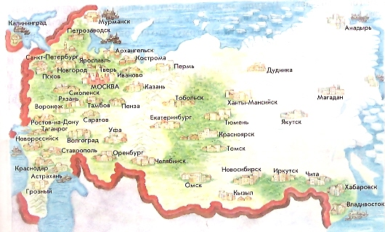
РОДИНА
РОДИНА –
МЕСТО, ОТКУДА ТЫ РОДОМ
НАША РОДИНА - РОССИЯ

Slide 29
СКОРО
ХОРОШО
ВЕСЕЛО
БЫСТРО
КАК?

Slide 30
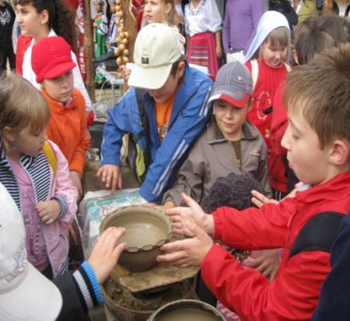
ТОВАРИЩ
ТОВАРИЩ
Б
Щ
И
Е
ИНТЕРЕСЫ

Slide 31
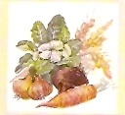
УРОЖАЙ
КОЛИЧЕСТВО УРОДИВШИХСЯ
(РОЖДЁННЫХ – РОДЫ)
ПЛОДОВ, РАСТЕНИЙ

Slide 32
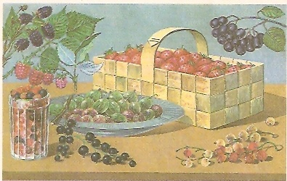

ЯГОДА
Я
Г
небольшой ПЛОД некоторых растений
А

Slide 33
ДО СВИДАНИЯ
ДО СКОРОГО СВИДАНИЯ
СКОРО УВИДИМСЯ

Slide 34
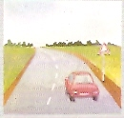
КИЛОМЕТР
ДЛИННАЯ
ДОРОГА

Slide 35

БИЛЕТ
КУПИ
БИЛЕТ

Slide 36

ЛИНЕЙКА
ЛИНЕЙКОЙ
ПРОВОДЯТ
ЛИНИЮ

Slide 37
ДИРЕКТОР
РУКОВОДИТ
ПРЕДПРИЯТИЕМ
ИЛИ
УЧЕБНЫМ ЗАВЕДЕНИЕМ

Slide 38
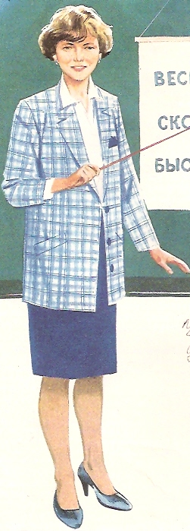
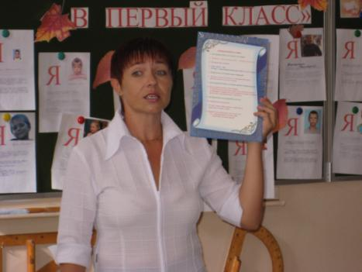
УЧИТЕЛЬ
УЧИТ
ДЕТЕЙ

Slide 39
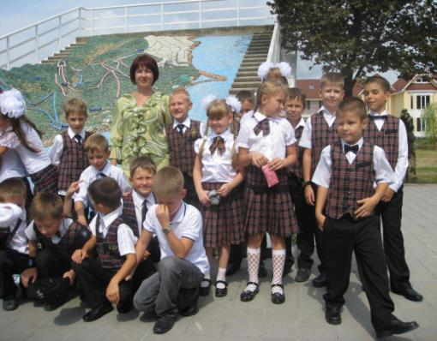
КЛАСС
ГРУППА
КЛАСС –
ГРУППА УЧЕНИКОВ
ОДНОГО ГОДА ОБУЧЕНИЯ
КЛАСС –
КОМНАТА ДЛЯ ЗАНЯТИЙ В ШКОЛЕ

Slide 40

СИРЕНЬ
СИРЕНЬ
ОТ «СИНИЙ»

Slide 41
ВДРУГ
ВДРУГ ГРОМ
Р
Я
Н
У
Л

Slide 42
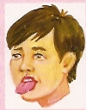
РУССКИЙ
НАРОД
ЯЗЫК
РУССКИЙ – НАРОД ЖИВУЩИЙ В РОССИИ
ЯЗЫК – ОРГАН ВО РТУ
ЯЗЫК – СИСТЕМА ЗВУКОВ, СЛОВ, ДЛЯ ВЫРАЖЕНИЯ МЫСЛЕЙ

Slide 43
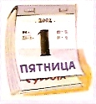
СУББОТА
КАЛЕНДАРЬ
В СУББОТУ НА РАБОТУ, В ВОСКРЕСЕНЬЕ НА ВЕСЕЛЬЕ.

Slide 44
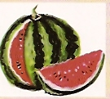
АРБУЗ
КРАСНЫЙ
СЛАДКИЙ

Slide 45
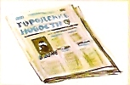
ГАЗЕТА
ЕЖЕДНЕВНОЕ ИЗДАНИЕ С РАЗНЫМИ НОВОСТЯМИ

Slide 46
ЗДРАВСТВУЙ
ЖЕЛАЮ
ВАМ
ЗДРАВИЯ - ЗДОРОВЬЯ

Slide 47
СПАСИБО
ОБРАЗОВАЛОСЬ ПУТЁМ СЛИЯНИЯ СЛОВ
СПАСИ БОГЪ
ЗАТЕМ КОНЕЧНЫЕ Ъ И Г ОТПАЛИ

Slide 48
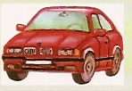
МАШИНА
АППАРАТ, КОТОРЫЙ ДВИЖЕТСЯ
ИЛИ СОВЕРШАЕТ КАКУЮ-НИБУДЬ РАБОТУ
ЖМУ НА ПЕДАЛЬ

Slide 49

АЛФАВИТ
33 БУКВЫ, РАСПОЛОЖЕННЫЕ В ОПРЕДЕЛЁННОМ ПОРЯДКЕ
АЛЬФА - НАЗВАНИЕ ПЕРВОЙ БУКВЫ ГРЕЧЕСКОЙ АЗБУКИ

Slide 50
ФАМИЛИЯ
НАСЛЕДСТВЕННОЕ
НАИМЕНОВАНИЕ ЧЕЛОВЕКА,
КОТОРОЕ ПЕРЕХОДИТ
ОТ ОТЦА К ДЕТЯМ

Slide 51

МАГАЗИН
ОТ АРАБСКОГО «МАХЗУН»
«СКЛАД»

Slide 52
ОБЛАКО
П
Л
ОБЛАКО
Ч
Е
Т

Slide 53

ЗАВОД
РАБОТА
РАБОЧИЙ
РАБОЧИЙ
РАБОТАЕТ
НА ЗАВОДЕ

Slide 54
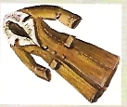

ПАЛЬТО
САПОГ

Slide 55

КАРАНДАШ
ОТ ТЮРСКОГО:
«КАРА» – ЧЁРНЫЙ
«ДАШ» - КАМЕНЬ

